Slide 1
车站售票管理系统 22306购票系统V1.0
Database Systems Lab Final Assignment
Created by Liu Wang, Liu Zihan.

Slide 2
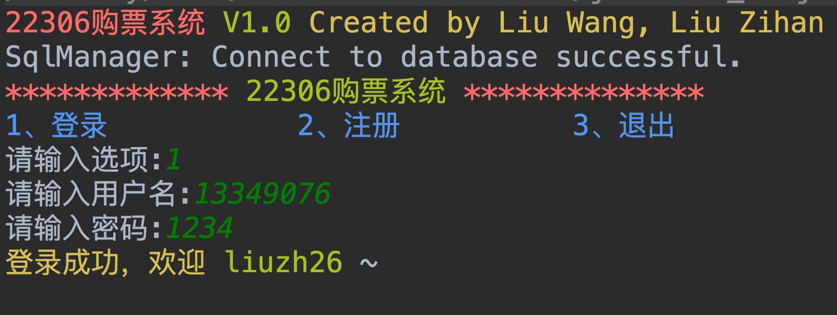
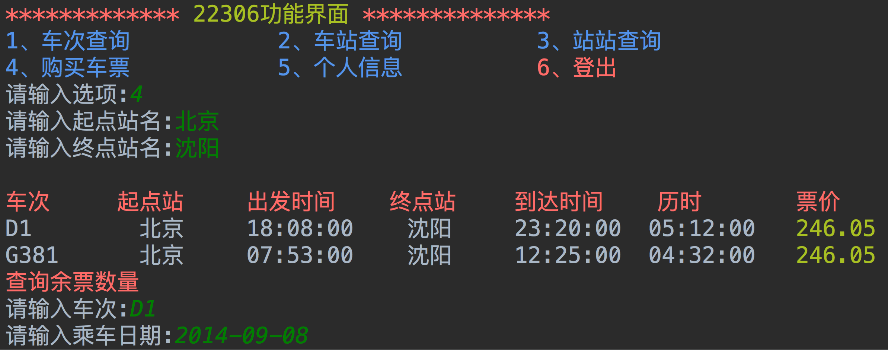
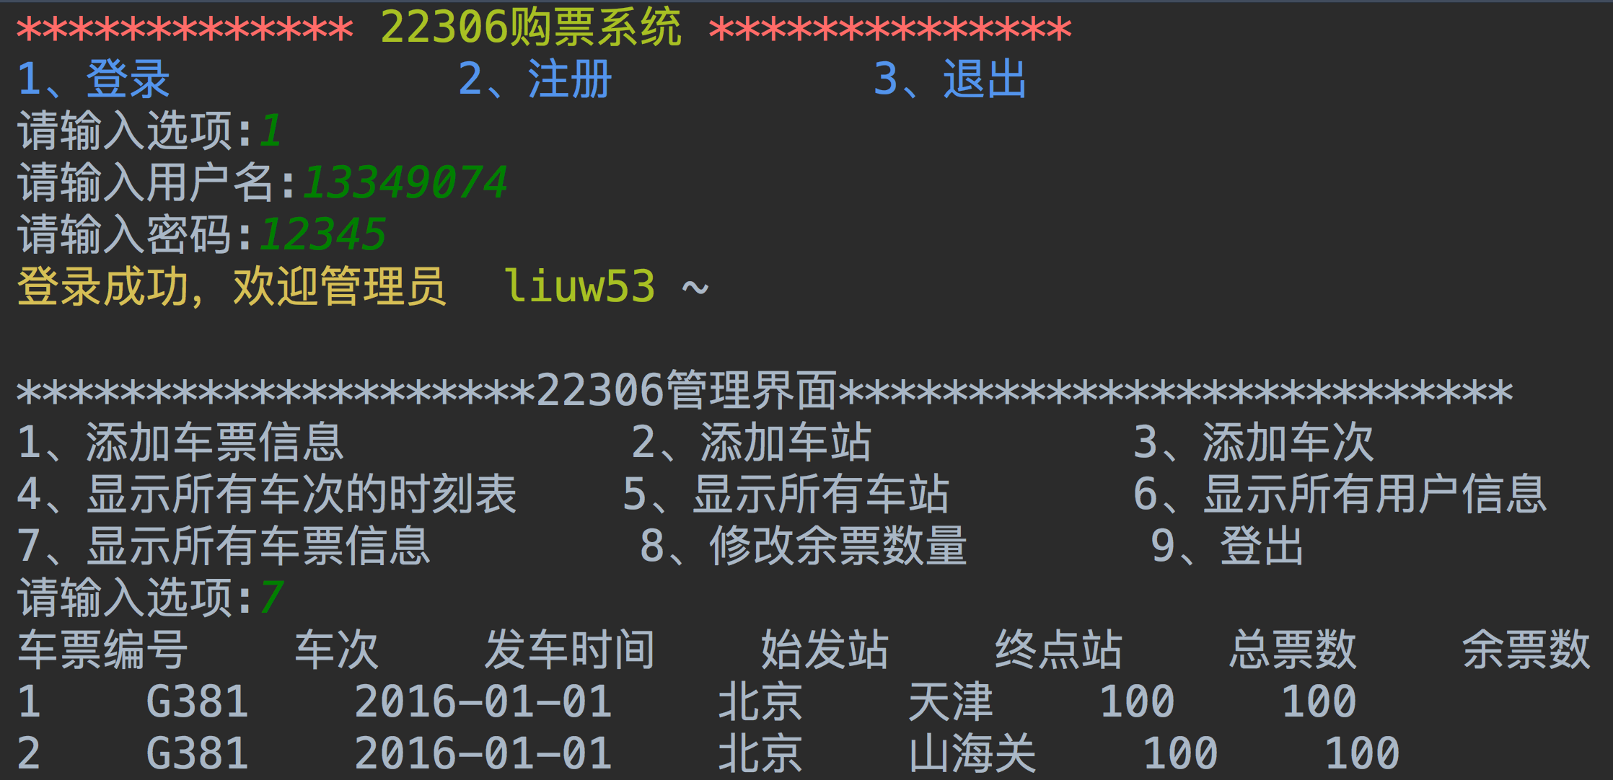
功能介绍
基本功能：用户登陆，注册售票；
查询功能：时刻表查询，车次查询；
管理员功能：修改车次、票价、调度。

Slide 3
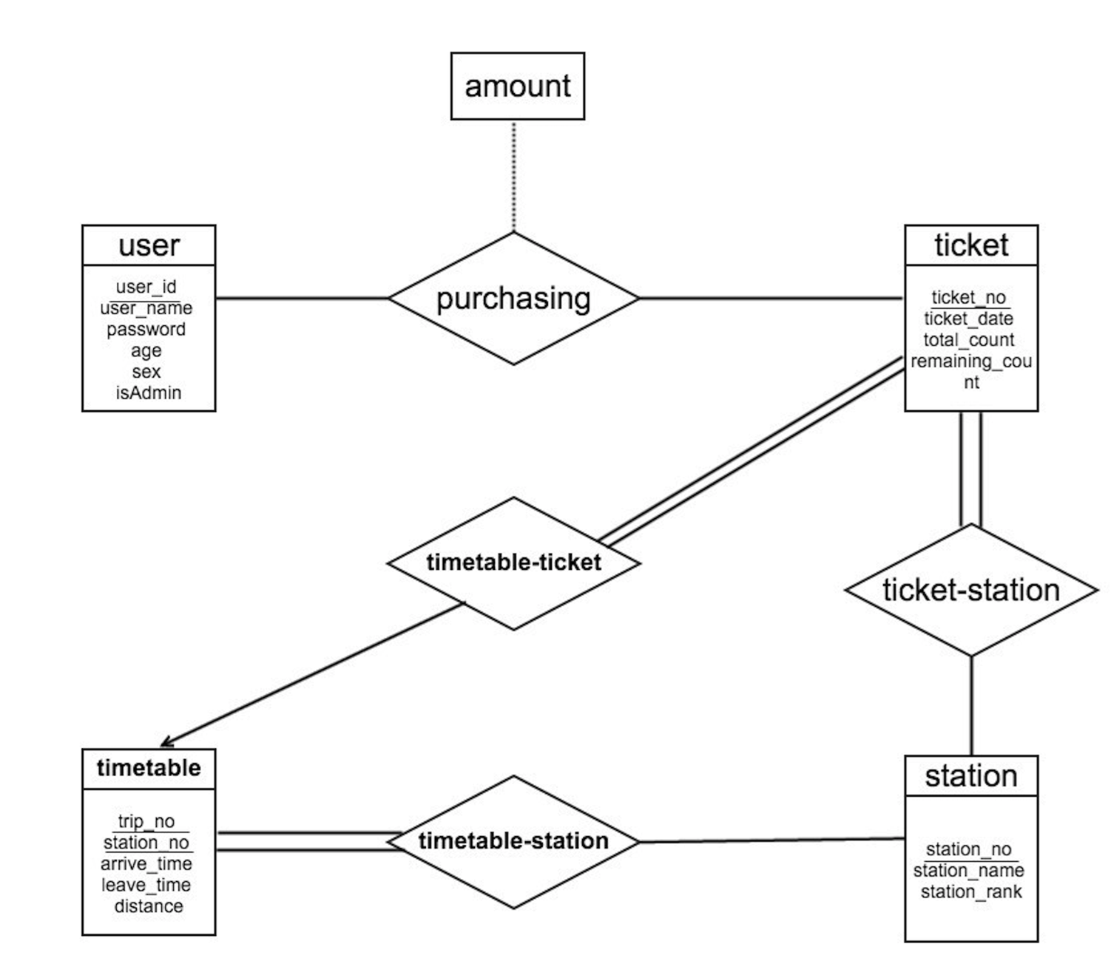
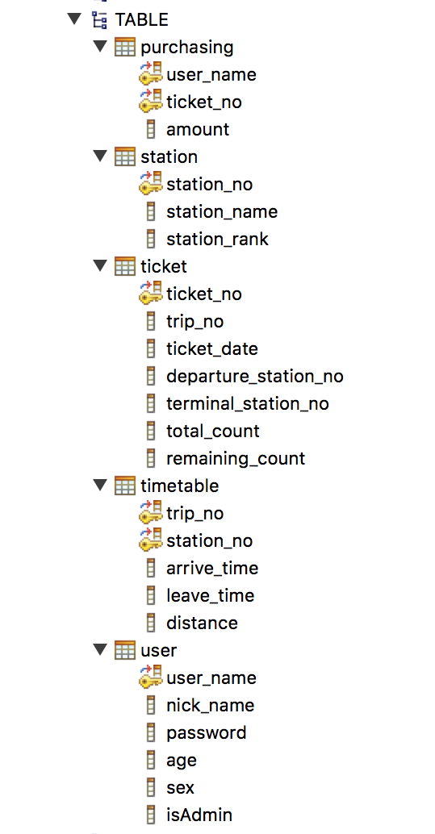
22306售票系统 数据库设计
Notes:
子涵来讲

Slide 4
用了哪些知识点？
1、初级SQL
（1）查询：查询车次
（2）插入：插入车站等
（3）更新：管理员更新余票数量
（4）聚集函数：max 获得车站编号的最大值
2、中级SQL
（5）NOT NULL约束：站名不能为空等
（6）参照完整性约束：foreign key
（7）SQL中的日期和时间类型：车票日期为date类型，发车时间为time类型
（8）默认值：“年龄”等字段默认为NULL
3、高级SQL
（9）JDBC接口
（10）定义了函数(function)：check_user_name(用户名查重）
（11）定义了存储过程(procedure)：proc_register_user(用户注册)

Slide 5
程序设计
数据库代码（函数、触发器、过程等）
Java代码（JDBC:查询语句，调用存储过程等/用户界面）

Slide 6
程序演示

Slide 7
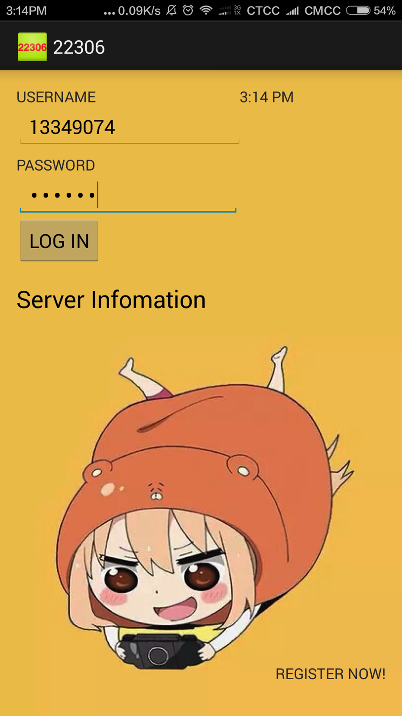
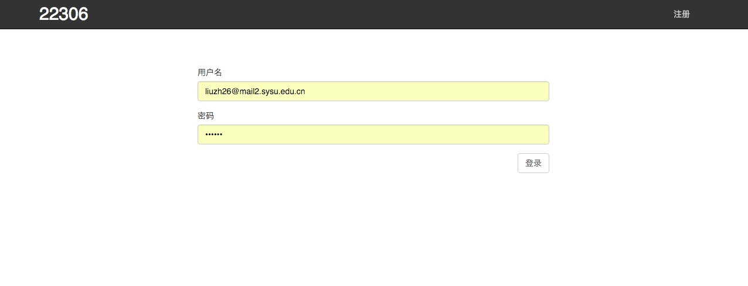
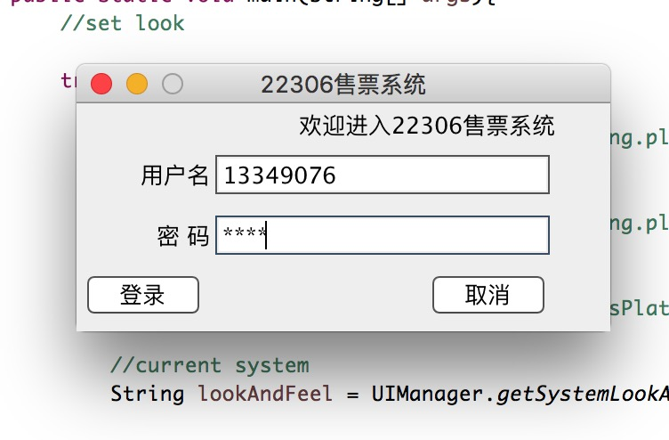
进一步的功能

Slide 8
Thanks!
Database Systems Lab Final Assignment
By Liu Wang and Liu Zihan.

